Slide 1
ATATÜRK’ÜN HAYATI
ABDULKADİR UZTÜRK İLKÖĞRETİM OKULU
2-B SINIFI ÖĞRETMENİ

Slide 2
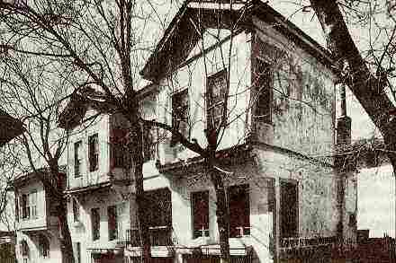
SELANİK ‘TE DOĞDUĞU EV
1881

Slide 3
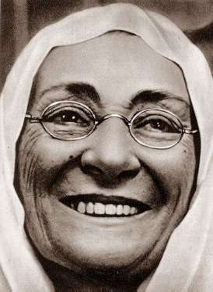
ANNESİ
ZÜBEYDE HANIM

Slide 4
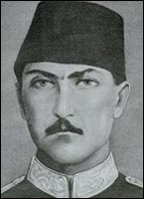
BABASI
ALİ RIZA EFENDİ

Slide 5
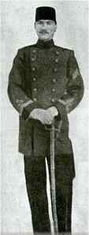
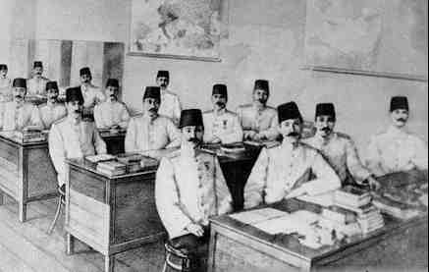
Harp Akademisi'ne devam ederken
        1904

Slide 6
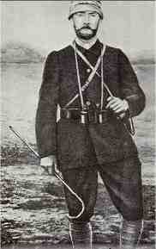
1912 yılında Trablusgarp'ta iken

Slide 7
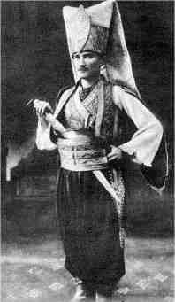
1914 yılında yeniçeri kıyafeti ile

Slide 8
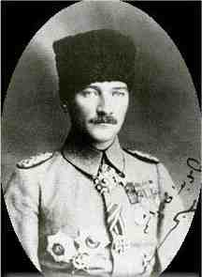
1916 yılında Doğu Cephesi'nde

Slide 9
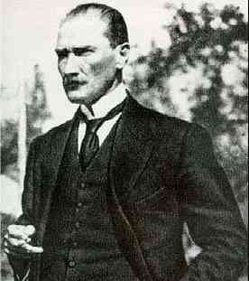
1919 yılında Sivas Kongresi Başkanı

Slide 10
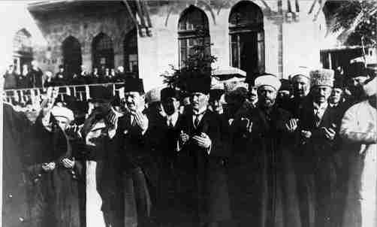
23 Nisan 1920 Meclis binası açılışında dua ederken

Slide 11
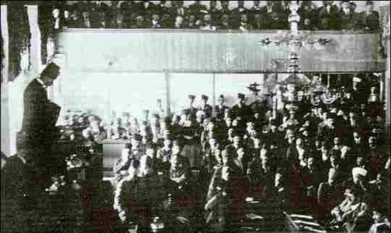
1920'de TBMM başkanı olarak nutuk söylüyor

Slide 12
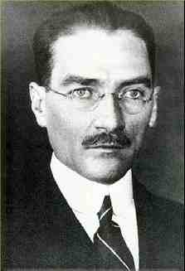
1921 yılında TBMM başkanı iken

Slide 13
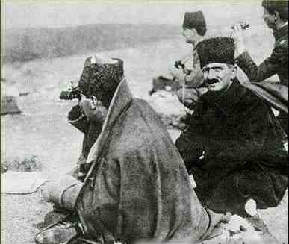
1921 Sakarya Meydan Savaşı

Slide 14
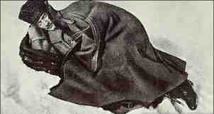
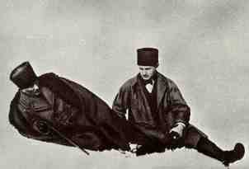
1921'de Dikmen sırtlarında dinlenirken, yaveri Muzaffer Kılıç ile

Slide 15
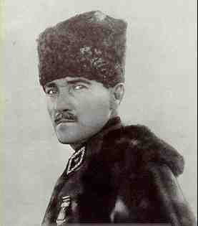
Sakarya Zaferi'nden sonra Hipodrom'da at yarışı seyrederken

Slide 16
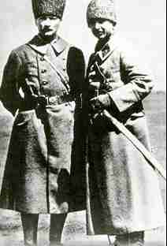
1922'de Batı Cephesi Komutanı İsmet Paşa ile

Slide 17
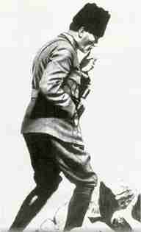
26 Ağustos 1922 Büyük Taarruz sabahı düşünürken
https://www.etkinlikpaylas.com/

Slide 18
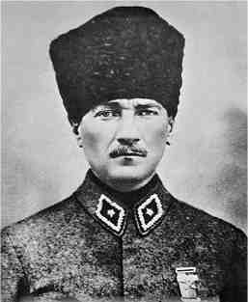
Mareşal Gazi Mustafa Kemal Paşa

Slide 19
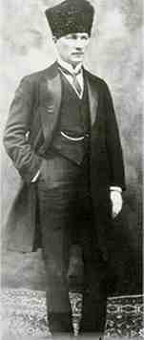
Türkiye Cumhuriyeti'ni kurma hazırlıklarında

Slide 20
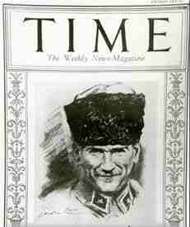
24 Mart 1923 tarihli Time dergisinin kapağı

Slide 21
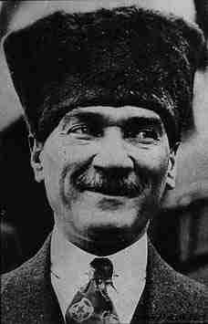
Cumhuriyet kurulduktan sonra

Slide 22
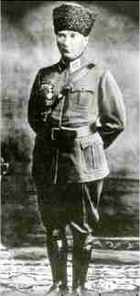
Cumhurbaşkanı Gazi Mustafa Kemal

Slide 23
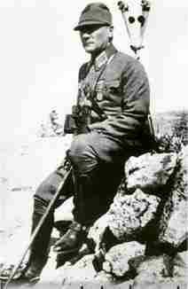
Ankara yakınlarındaki 1. Ordu Manevralarında (8 Ekim 1926)

Slide 24
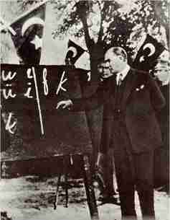
20 Eylül 1928'de Sivas'ta Harf İnkılabı sırasında

Slide 25
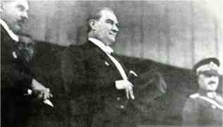
1928 yılı Cumhuriyet Bayramı'nda Şeref Tribününde

Slide 26
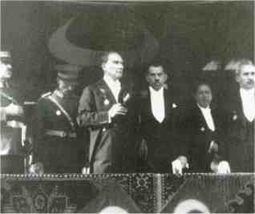
1929'da Ankara'da Cumhuriyet Bayramı'nda

Slide 27
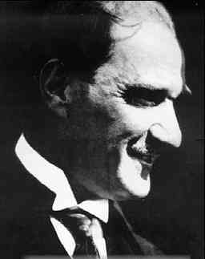
Cumhurbaşkanı Gazi Mustafa Kemal Atatürk

Slide 28
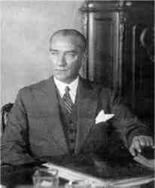
Yalova'da çalışma masasında

Slide 29
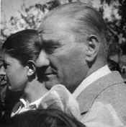
Atatürk, Cumhuriyeti emanet ettiği Türk gençlerinin arasında (1935)

Slide 30
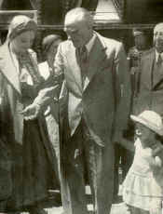
Atatürk, Çocuklarla birlikte (1935)

Slide 31
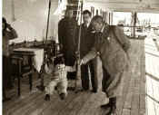
Cumhurbaşkanı Atatürk, Ege Vapuru'nda, küçük Ülkü ile (Şubat 1935)

Slide 32
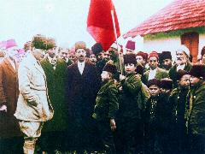
ÇEŞİTLİ ATATÜRK RESİMLERİ

Slide 33
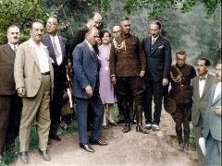
ATATÜRK RESİMLERİ

Slide 34
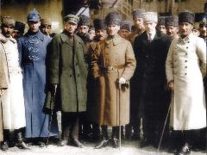
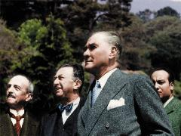
ATATÜRK RESİMLERİ

Slide 35
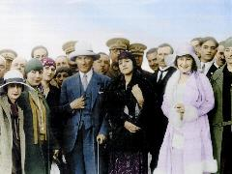
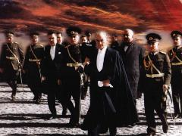
ATATÜRK RESİMLERİ

Slide 36
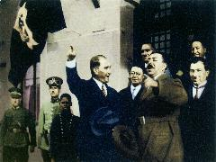
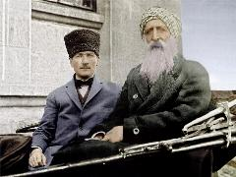
ATATÜRK RESİMLERİ

Slide 37
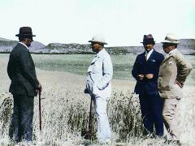
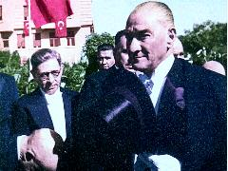
ATATÜRK RESİMLERİ

Slide 38
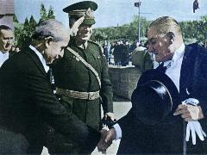
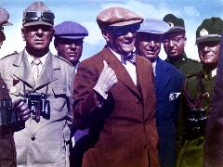
ATATÜRK RESİMLERİ

Slide 39
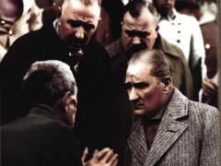
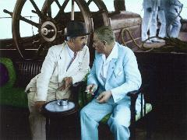
ATATÜRK RESİMLERİ

Slide 40
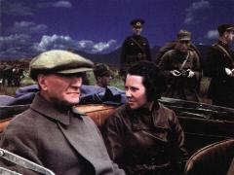
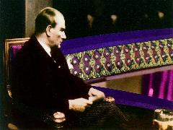
ATATÜRK RESİMLERİ

Slide 41
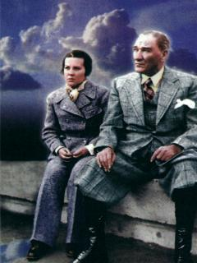
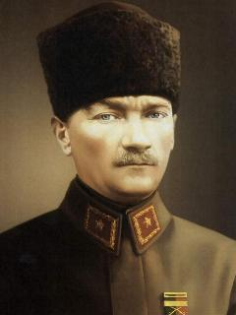
ATATÜRK RESİMLERİ

Slide 42


ATATÜRK RESİMLERİ

Slide 43


ATATÜRK ‘ÜN ÖLÜMÜ
YIL 1938

Slide 44

ANITKABİR

